Slide 1
Masterclass klimaatbestendigheid getoetst,
Waterschap de Dommel
Anna Arts, HAS Hogeschool, 01-11-2018
Notes:
Doel benoemen: Inzicht geven in wat het project klimaatbestendigheid getoetst heeft opgeleverd.

Slide 2
Programma
09.00: inloop
09.15: inleiding over project “klimaatbestendigheid getoetst”
10.00: introductie en uitleg casus
10.15: werken aan casus
11.00: terugkoppeling
11.30: afsluiting

Slide 3
Project “klimaatbestendigheid getoetst”
KCNL project
Samenwerken binnen een Community of Practice (CoP):
  Gemeente Den Bosch, Oss, Helmond, Eindhoven, Tilburg en Breda;
  Brabantse Waterschappen;
  Provincie Noord-Brabant;
  HAS Hogeschool, Citaverde;
  Wageningen Environmental Research, Deltares en Tauw.
Doel:
  Opzetten klimaattoets 1.0
  Kennisdeling en -overdracht
Looptijd: 1 januari 2017 – 31 december 2018

Slide 4
Project “klimaatbestendigheid getoetst”
Kennisdeling en -overdracht:
  Community of practice: bijeenkomsten, informatie en ervaringen uitwisselen, van elkaar leren.
  Masterclasses in oktober en november bij de gemeenten, waterschappen, HAS Hogeschool en Citaverde:
    testen van de klimaattoets door gemeenten en waterschappen;
    implementatie van opgedane kennis in het onderwijs.

Slide 5
Project “klimaatbestendigheid getoetst”
Rol HAS Hogeschool:
  Drie afstudeerprojecten:
    Klimaatbestendige straat van de toekomst, stationsweg Eindhoven & maatregelenmix, gemeente Eindhoven;
    Buurtlabel, gemeente Eindhoven;
    Werkateliers, gemeente Helmond.

Slide 6
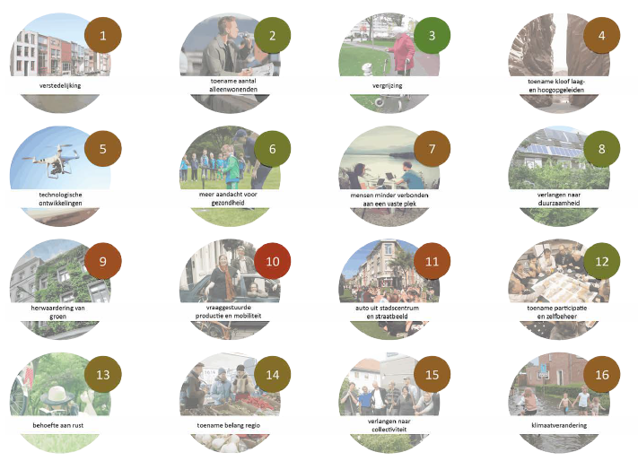
Afstudeerproject 1: klimaatbestendige straat van de toekomst
Toekomstverkenning door middel van trendanalyse
Notes:
Middels literatuurstudie en interviews is onderzocht welke trends er spelen die invloed zullen hebben op het straatbeeld.

Slide 7
Afstudeerproject 1: klimaatbestendige straat van de toekomst
Prioritering op basis van ‘impact op de straat’ en ‘grootste onzekerheid’:
  Toename vraaggestuurde productie en mobiliteit
  Auto uit het stadscentrum en straatbeeld
  Herwaardering van het groen

Slide 8
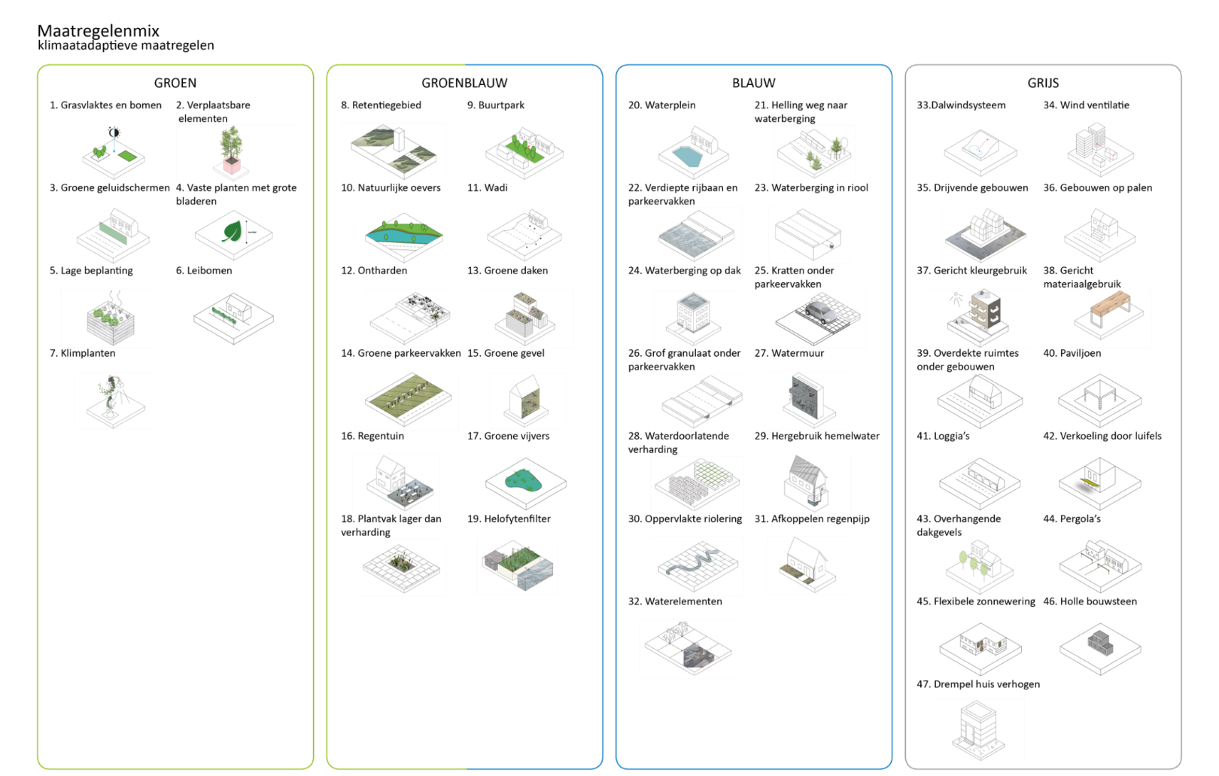
Afstudeerproject 1: klimaatbestendige straat van de toekomst
Maatregelenmix klimaatadaptieve maatregelen
Notes:
Een bundeling van verschillende, reeds bekende maatregelen. Deze zijn gebruikt bij het ontwerp voor 2030.

Slide 9
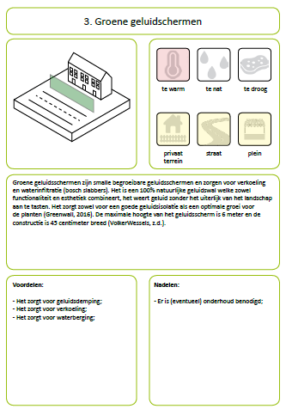
Afstudeerproject 1: klimaatbestendige straat van de toekomst
Maatregelenmix klimaatadaptieve maatregelen
Notes:
Van iedere maatregel wordt een korte beschrijving gegeven. Tevens wordt aangegeven op welk klimaatthema deze het meeste effect heeft en wat de voor en nadelen zijn.

Slide 10
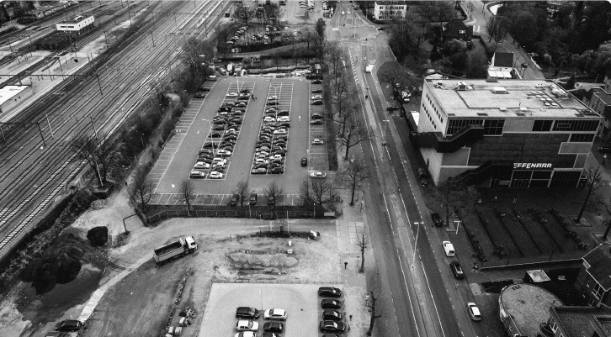
Afstudeerproject 1: klimaatbestendige straat van de toekomst
Ontwerp Stationsweg
Notes:
Van iedere maatregel wordt een korte beschrijving gegeven. Tevens wordt aangegeven op welk klimaatthema deze het meeste effect heeft en wat de voor en nadelen zijn.

Slide 11
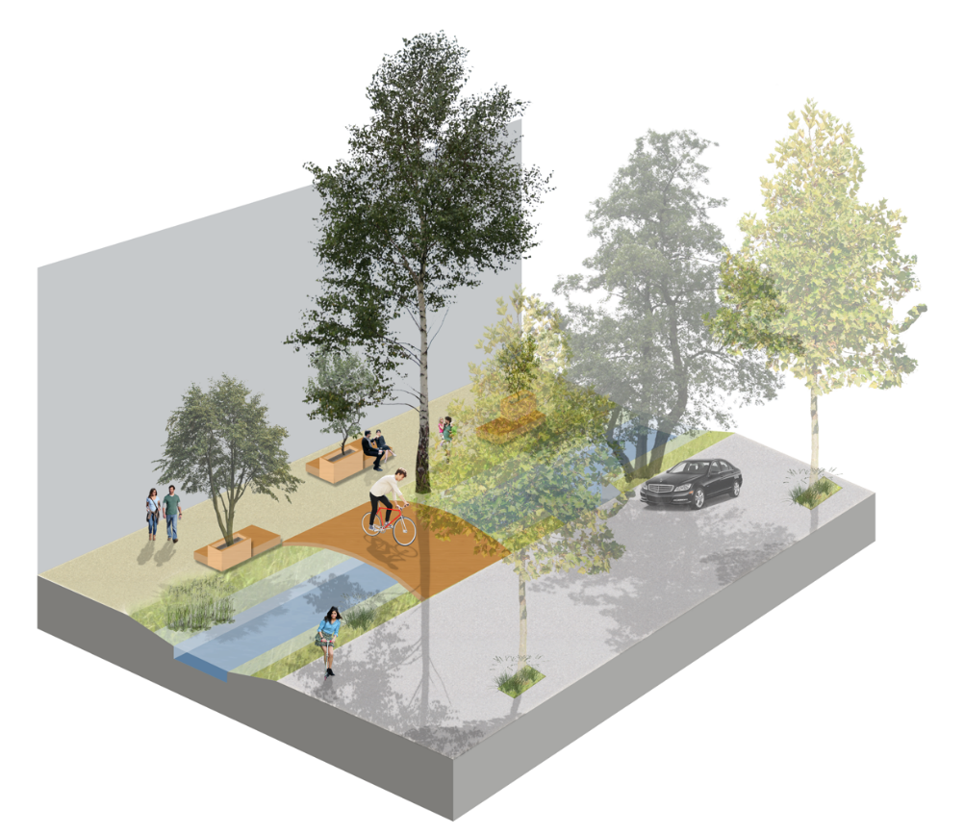
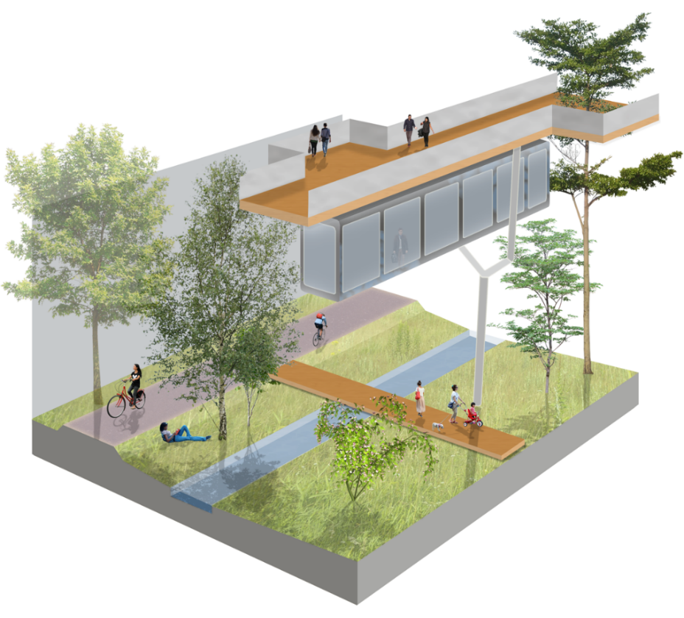
Afstudeerproject 1: klimaatbestendige straat van de toekomst
Twee ontwerpen voor 2050 o.b.v. belangrijkste trends
De dynamische straat
De groene straat
Notes:
Op basis van de belangrijkste trends zijn twee ontwerpen gemaakt voor 2050.
De dynamische straat is gebaseerd op de trend ‘toename vraaggestuurde producte en mobiliteit’ > OR moet voldoen aan veranderende vraag > ruimte voor tijdelijke initiatieven. Altijd in beweging, niets staat vast. Producten worden niet gekocht maar gehuurd en gedeeld. Deeleconomie. Veiligheid, variatie, verblijf en verplaatsing. Dynamische straatverlichting brandt alleen waar en wanneer nodig. Verplaatsbare zitelementen. Drie ruimtes: multifunctionele ruimte, groenblauwe ruimte en gedeelde ruimte.
Groene straat is gebaseerd op de trends ‘Auto uit het stadscentrum en straatbeeld’ en ‘herwaardering van het groen’. Fietsers en voetgangers domineren de straten, aangevuld door een hypermoderne ov voorziening. Het maaiveld/grondvlak is zoveel mogelijk vrijgemaakt van verharding. De gehele straat kan onder water komen te staan. Loopdek tussen de boomtoppen. Monorail > hoogwaardig ov.

Slide 12
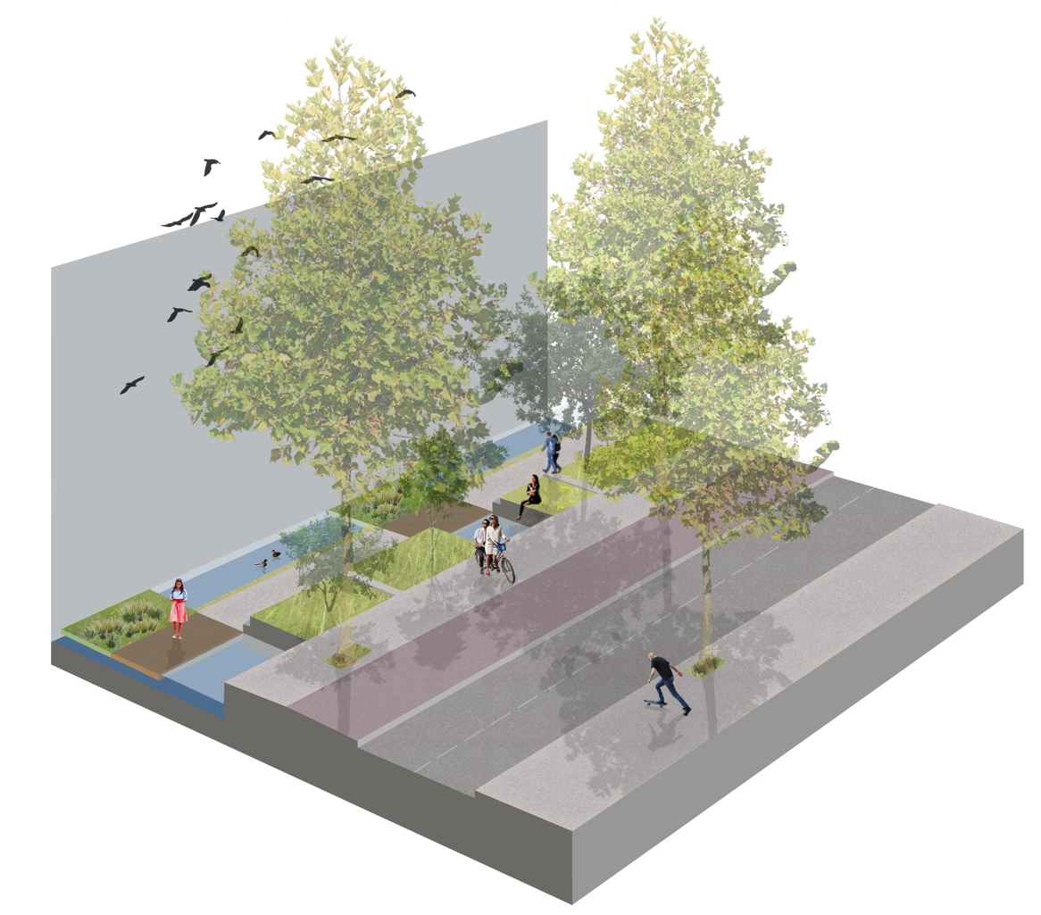
Afstudeerproject 1: klimaatbestendige straat van de toekomst
Een ontwerp voor 2030

Slide 13
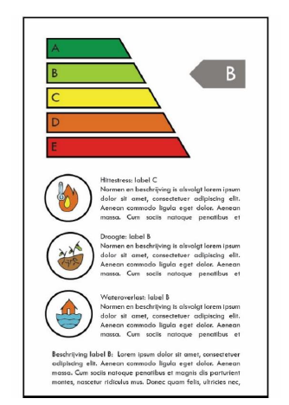
Afstudeerproject 2: labelsysteem op buurtniveau
Een systeem (in GIS omgeving) wat inzicht geeft in risicobuurten mbt droogte, water en hitte.
Een buurt krijgt een label, gebaseerd op de bekende energielabels.
Notes:
In dit project is een labelsysteem (in een GIS omgeving, Arc Map) ontwikkeld waarmee op buurniveau inzichtelijk gemaakt kan worden waar de risico’s zich bevinden in de huidige situatie (op het gebied van hitte, droogte en water).
Het labelsysteem geeft een eerste indruk op buurtniveau, een volgende stap is inzoomen op straatniveau, de problemen zijn vaak niet evenredig verspreid over een buurt.
Het draagt bij aan de gewaarwording bij bestuurders

Slide 14
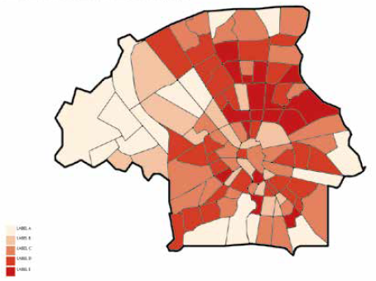
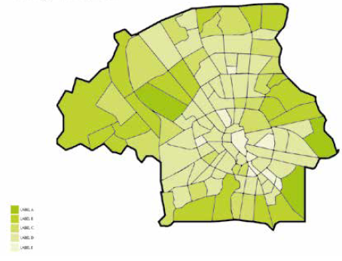
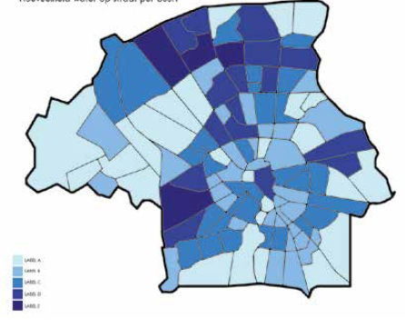
Afstudeerproject 2: labelsysteem op buurtniveau
Eerste stap: een kaart per thema (hitte, wateroverlast en droogte)
Notes:
Het is dan duidelijk in welke buurt het meeste risico is. Het systeem biedt ook andere mogelijkheden, bijv door het slechts

Slide 15
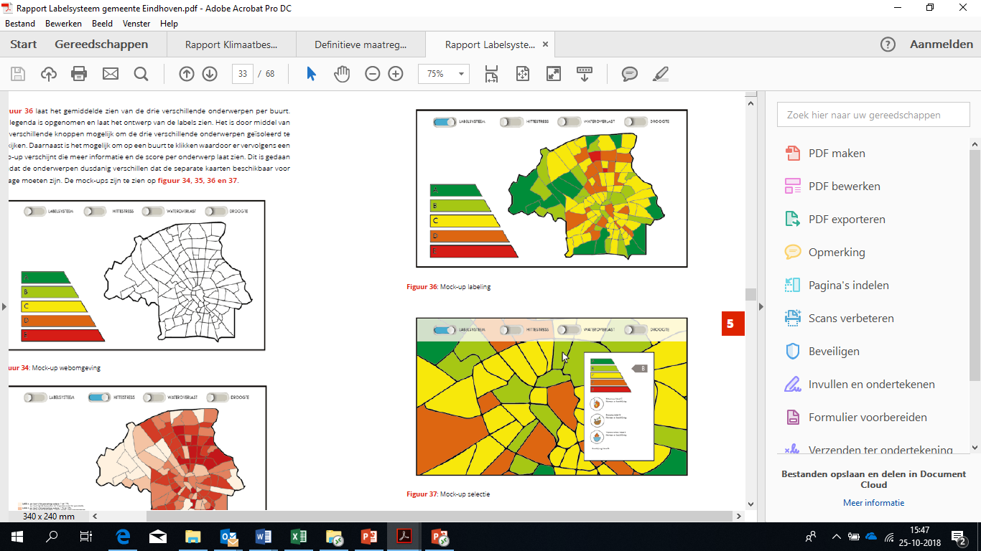
Afstudeerproject 2: labelsysteem op buurtniveau
Vervolgens een samengevoegde kaart met het gemiddelde van de labels
Notes:
Het is dan duidelijk in welke buurt het meeste risico is. Het systeem biedt ook andere mogelijkheden, bijv door het slechts scorende thema als leidend te nemen. Een derde mogelijkheid is zelf bepalen welk thema het zwaarst weegt.
Hier zie je een samengevoegde kaart met het gemiddelde. Dmv de verschillende knoppen is het ook mogelijk de thema’s geïsoleerd te bekijken. Daarnaast kan je op een buurt klikken waardoor er vervolgens een pop-up verschijnt die meer info en score per thema laat zien.

Slide 16
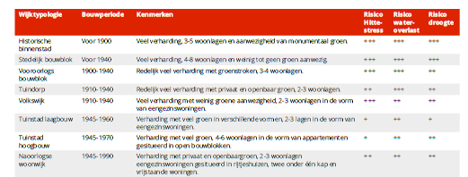
Afstudeerproject 2: labelsysteem op buurtniveau
Tevens ruimtelijke analyse als validatie van de data analyse en verdere verdieping

Slide 17
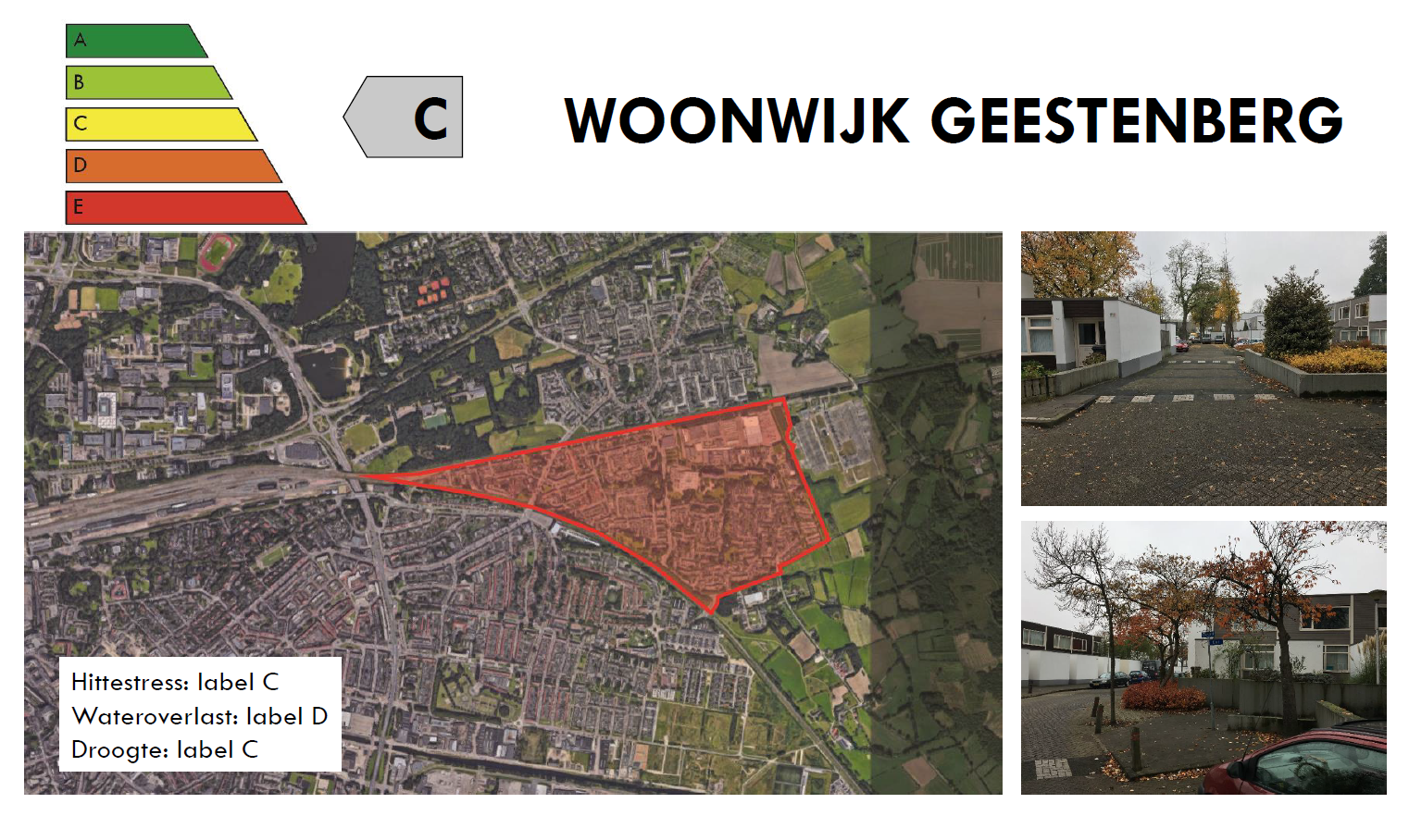
Afstudeerproject 2: labelsysteem op buurtniveau
Tevens ruimtelijke analyse als validatie van de data analyse en verdere verdieping

Slide 18
Afstudeerproject 3: klimaatadaptatie binnen stedelijke processen
Doel: een start maken met klimaatadaptief werken, bewustwording
Werkwijze:
  Een nulmeting d.m.v. interviews met ‘sleutelfiguren’ van verschillende afdelingen
  Twee werkateliers met ambtenaren
  Een rapportage en infographic van de ‘lessons learned’.

Slide 19
Afstudeerproject 3: klimaatadaptatie binnen stedelijke processen
Nulmeting:
  Beperkte kennis aanwezig vanuit eigen discipline, geen kennis van andere disciplines.
  Met name wateroverlast werd belangrijk gevonden (tov hitte en droogte).
  Klimaatadaptatie heeft voor veel ambtenaren geen hoge prioriteit > ‘meer iets voor grote steden’.
  Bij grote projecten wordt al wel meer naar alle drie de thema’s gekeken tov 20 jaar geleden, bij kleine projecten mn naar water.
  Huidige normen (bijv. tav parkeren en milieu) en richtlijnen spelen een rol bij de ontwerpen, klimaatadaptatie is daar nog geen onderdeel van, wordt zelfs gezien als last (weer iets erbij).

Slide 20
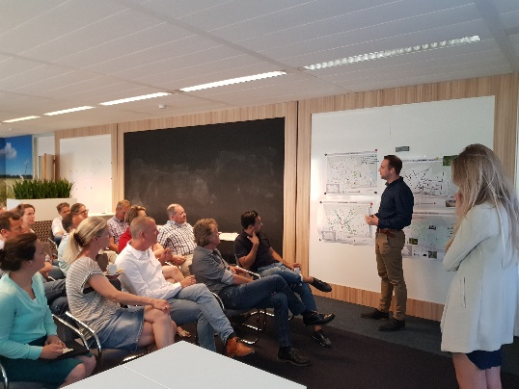
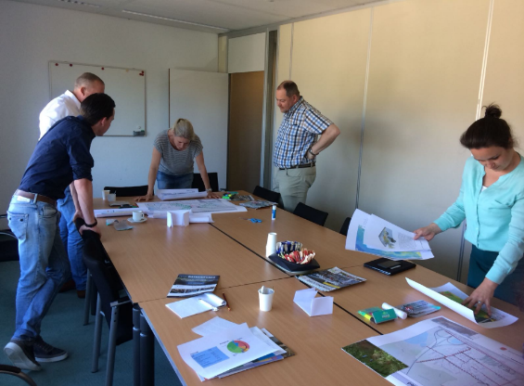
Afstudeerproject 3: klimaatadaptatie binnen stedelijke processen
Twee werkateliers:
  Werkatelier 1: bewustwording doormiddel van lezing en werken aan een casus (dromen);
  Werkatelier 2: inzicht krijgen in kansen en belemmeringen dmv samenwerken aan concrete casus (Ameideplein).

Slide 21
Afstudeerproject 3: klimaatadaptatie binnen stedelijke processen
Geleerde lessen:
  Cultuuromslag nodig;
  Behoefte aan duidelijk visie en ambitie;
  Criteria ontbreken;
  Betrokkenheid en bereidwilligheid van andere partijen is nodig;

Slide 22
Afstudeerproject 3: klimaatadaptatie binnen stedelijke processen
Infographic

Slide 23
Project “klimaatbestendigheid getoetst”
Kennisdeling en -overdracht:
  Community of practice: bijeenkomsten, informatie en ervaringen uitwisselen, van elkaar leren.
  Masterclasses in oktober en november bij de gemeenten, waterschappen, HAS Hogeschool en Citaverde:
    testen van de klimaattoets door gemeenten en waterschappen;
    implementatie van opgedane kennis in het onderwijs.

Slide 24
De klimaattoets
klimaattoets

Slide 25
Masterclass Gemeente Den Bosch
Geleerde lessen:
  Deelnemers zien vooral het nut van de criteria in een vroegtijdig stadium van het planproces en niet als toetsingsinstrument achteraf.
  Veel criteria botsen met andere richtlijnen en normen (denk aan richtlijnen voor toegankelijkheid, parkeernormen).
  Sommige normen hebben een ‘hogere status’, bijv de parkeernorm (is door raad vastgesteld).
  De grootste uitdaging ligt in bestaande wijken, bij nieuwe plannen is er al meer aandacht voor klimaatadaptatie.
  Breder kijken dan plangrenzen, kansen benutten buiten plangebied.
  Sommige maatregelen, bijv. planten bomen, passen niet bij wens en beleving van burgers en ondernemers.
Notes:
Je kan een goed ontwerp niet vangen in modellen en toetsen, dat gaat niet helpen. Het gaat om het integraal samenwerken, vakmanschap;
Aan de ene kant wil je helderheid door normen, maar dit maakt het ook lastig. Veel criteria botsen met andere richtlijnen en normen. Bijv. het hoogteverschil tussen dorpel en straatpeil wordt vaak niet gedaan ivm toegankelijkheid; Albedoeffect botst met welstand, etc. Er moet al zoveel > beheertoets, watertoets…
Xxx
Xxx
Is het logisch dat waterberging perse binnen plangrenzen moet worden opgelost als er naast een natuurgebied ligt waar ruimte is voor waterberging. Dit kan een kans zijn, om samen te werken. Dit is lastig ivm bestemmingsplanwijziging. Juridische houdbaarheid

Slide 26
Casus Valkenswaard
Aan de slag met de klimaattoets!

